Slide 1

第四组项目：MoeCloud
毕设答辩
汇报人：罗昕

Slide 2
目录
CONTENT
项目背景
功能介绍
项目开展的主要原因
介绍我们的项目的功能以及展示实际效果
小组成员
项目总结
小组成员信息及模块负责
通过这个项目学到了什么

Slide 3
壹
在这个数据信息庞大的时代，硬盘存储逐渐成了一种局限，在有限的空间里存放着有限的数据，不同设备的传输更是一种麻烦
项目背景

Slide 4
B
C
项目的开始
查询相关资料
俗话说学以致用，我们即将毕业，在思考毕业设计项目的时候。想到我们平常使用的网盘都会限速，而且许多特定的功能都需要开通会员等等...觉得很不方便，所以为什么不自己开发一个呢？
开始之初我们组员分工面向网络编程查找了许多关于网盘的资料参考。最后我们都认为是十分可行的。
A
D
MoeCloud
组内讨论
H
E
确定项目
开发之初我们思考过许多项目，但是都觉得以后不能持续的使用，所有我们确定了就开发一个网盘
最后经过组员以及老师的一致同意，我们确定了开发MoeCloud网盘作为我们的毕业项目。
J
F

Slide 5
贰
介绍我们项目有哪些部分组成，模块的设计，以及功能的实现。
功能介绍

Slide 6
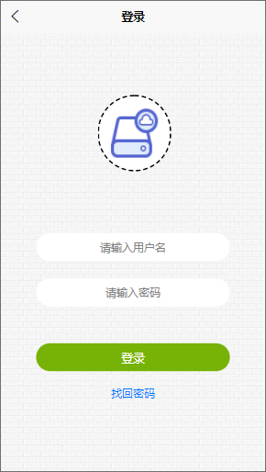
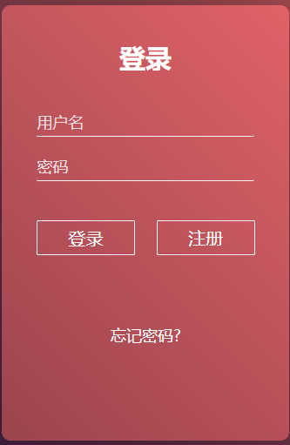
登录注册
网盘当然需要我们登录之后才能管理我们的文件以及各类操作。也便于们数的管理。
我们的登录界面
用户可以再此页面登录注册以及找回密码，也必须登录后才能访问主页。
小程序
Web端

Slide 7
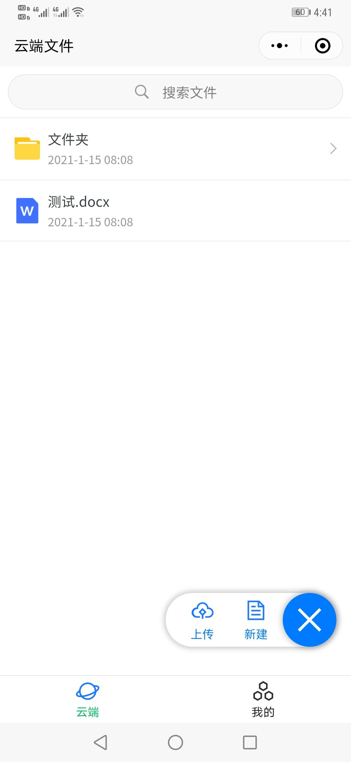
文件上传
通过图片中的上传按钮可以点击上传文件夹或者文件。我们MoeCloud网盘提供了文件夹的上传以及文件的上传，当然我们也规定了一些不能上传的类型。比如我们.NET的.CS文件。
上传功能简介
用户可以指定上传文件或者文件在已有的某个文件夹里面，也可以新建一个文件夹。我们使用到了分片上传功能，如果不将文件切割之后上传的话将回造成服务器的压力过大以及程序的卡顿.

Slide 8
查询文件
最上方的搜索按钮，用户输入文件的名后将展示与该文件名相关的文件夹以及文件
搜索功能简介
从数据库查询到相关的文件，将文件展示在列表中。用户就可以对这些文件进行各种操作。

Slide 9
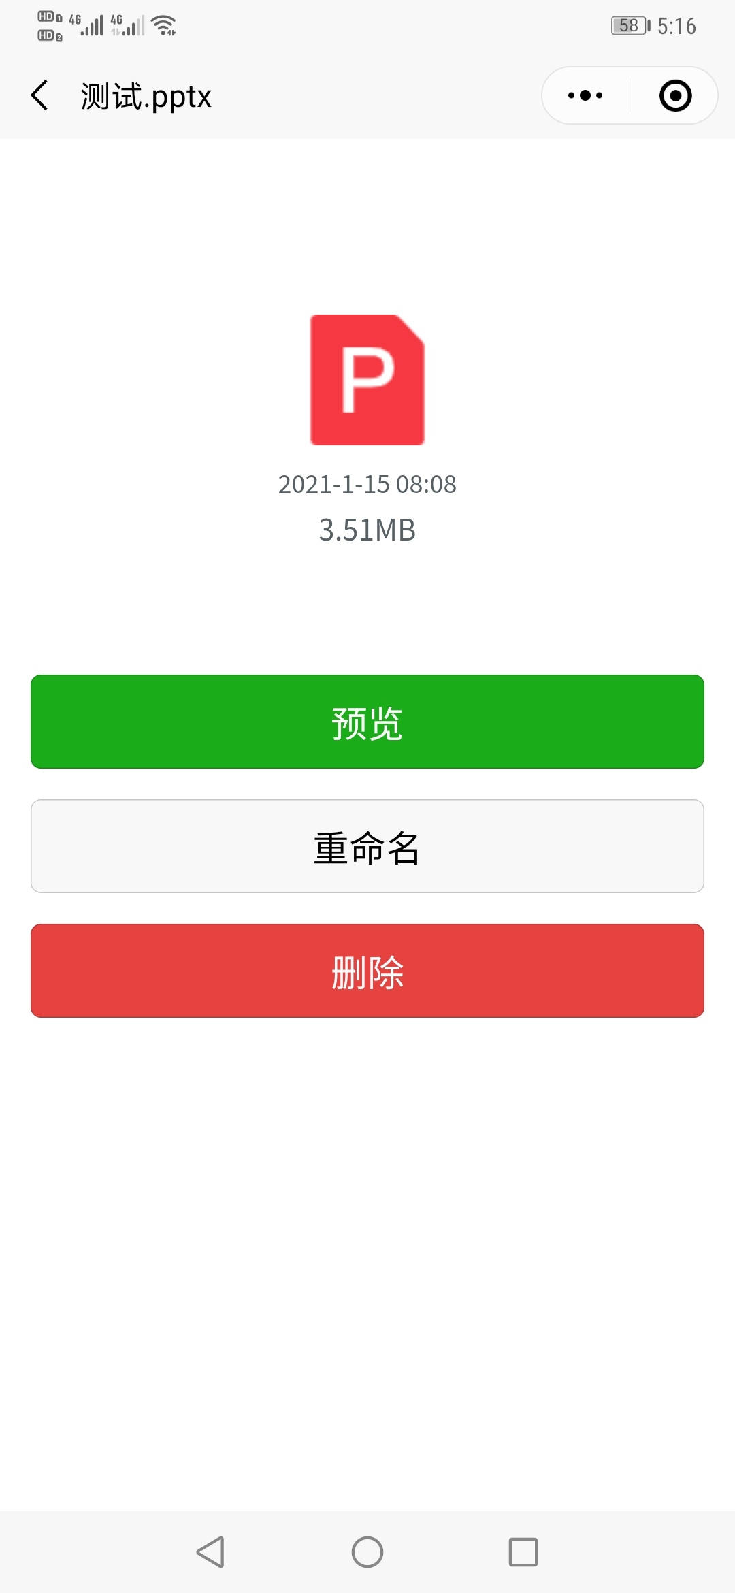
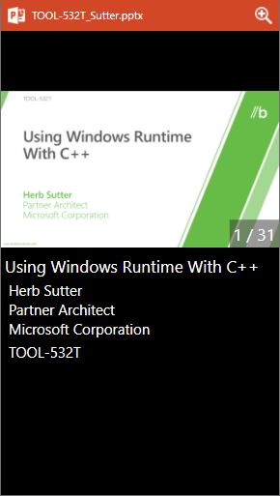
文件预览
点击预览后将在线上实时查看文件的内容。
预览功能简介
点击预览按钮进入查看文件内容页面。图片和ppt文件可以滑动查看。docx和txt文件则是查看内容，音频文件预览有大小限制。目前我们只开发了这几张类型文件的预览，其他类型待开发中。

Slide 10
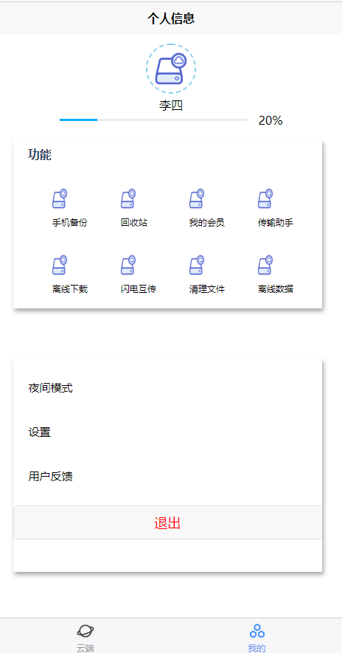
个人信息页
这里展示用户的信息界面
个人信息页简介
个人信息页展示用户名字，头像，以及剩余储存空间。如果用户空间小于10%，也将会在此提示用户空间剩余不足。功能列表中我们只开发了回收站功能，其他功能由于时间没来得及开发。

Slide 11
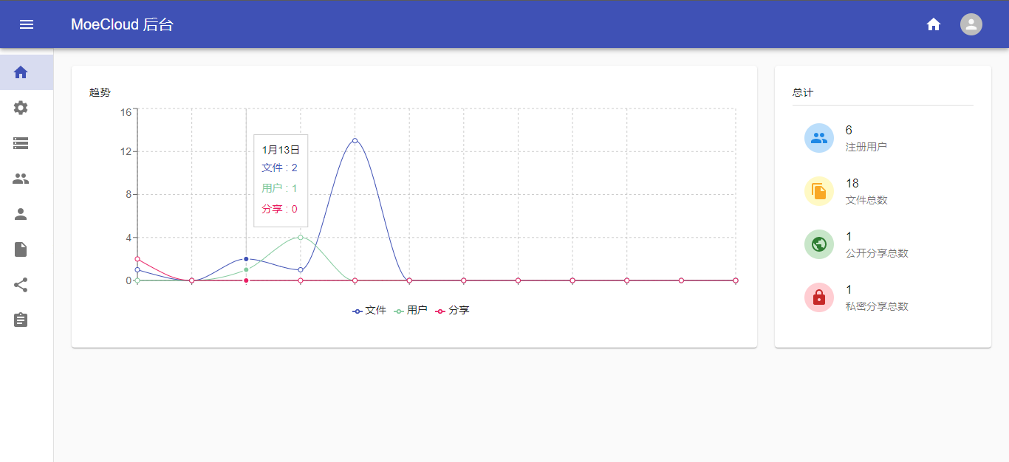
后台管理面板
可以简洁明了的看到近期用户增长以及分享增加数量，包括分享数据，有便于后期管理

Slide 12
其他功能
除以上结束的功能之外，当然还有其他功能，就简略介绍一下。
压缩操作 01
可以压缩文件或者文件夹，也可以解压。
文件分享 02
用户可以选择文件进行分享给别的他用户。
回收站机制 03
放入回收站的文件将在七天后自动删除。
文件下载 04
选择文件下载后将文件下载到用户本地

Slide 13
01
系统要求
配置要求
02
Linux、Windows、OSX均可
2核心、1G内存起
03
数据库支持
SqlServer2012+、MySql5.6+

Slide 14
标题文本预设
01
系统要求
此部分内容作为文字排版占位显示 （建议使用主题字体）
配置要求
02
Linux、Windows、OSX均可
2核心、1G内存起
标题文本预设
03
此部分内容作为文字排版占位显示 （建议使用主题字体）
数据库支持
SqlServer2012+、MySql5.6+
标题文本预设
此部分内容作为文字排版占位显示 （建议使用主题字体）

Slide 15
叁
介绍我们的组员以及负责的功能
小组成员

Slide 16
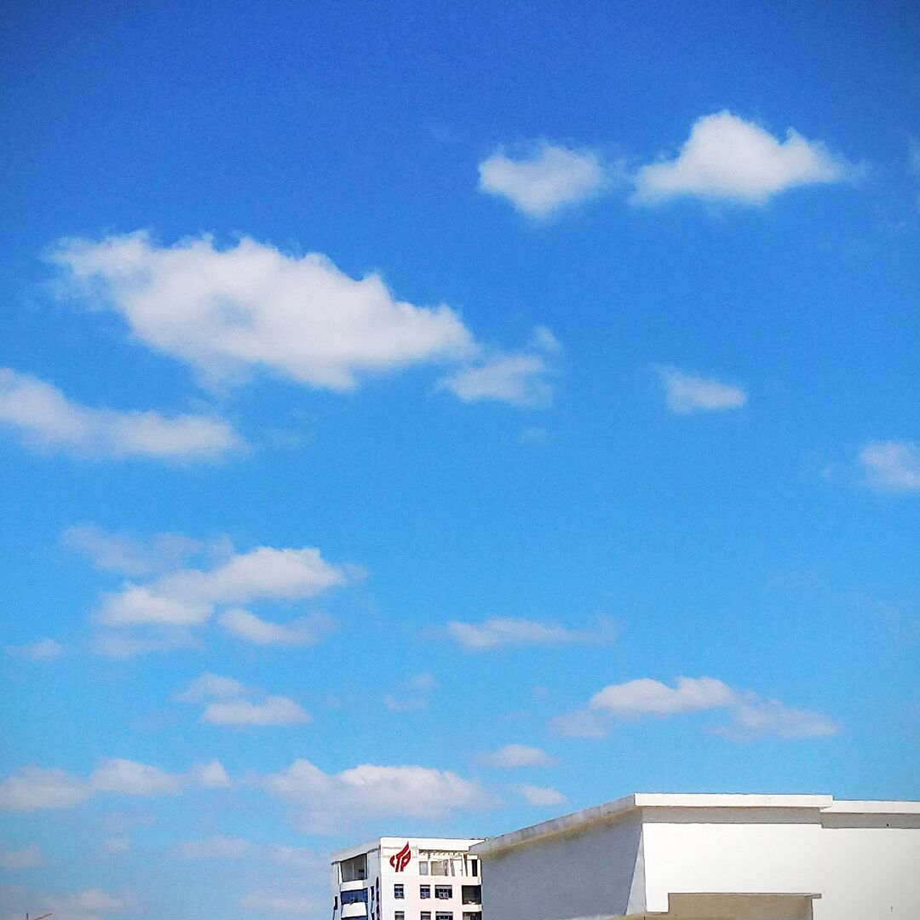





组长：罗昕
项目架构搭建
数据库设计
项目需求分析
逻辑代码编写
小程序开发
组员：黄远佳
分片上传模块
压缩解压模块
文件夹上传
小程序开发
组员：潘伟靖
参考相关产品
组员：廖俊榕
前端页面设计
组员：廖立安
前端代码编写
组员：滕今凯
微信小程序
页面设计

Slide 17
标题文本预设
标题文本预设
此部分内容作为文字排版占位显示 （建议使用主题字体）
此部分内容作为文字排版占位显示 （建议使用主题字体）
标题文本预设
标题文本预设
此部分内容作为文字排版占位显示 （建议使用主题字体）
此部分内容作为文字排版占位显示 （建议使用主题字体）
标题文本预设
标题文本预设
此部分内容作为文字排版占位显示 （建议使用主题字体）
此部分内容作为文字排版占位显示 （建议使用主题字体）

Slide 18
标题文本预设
标题文本预设
此部分内容作为文字排版占位显示 （建议使用主题字体）
此部分内容作为文字排版占位显示 （建议使用主题字体）
标题文本预设
标题文本预设
此部分内容作为文字排版占位显示 （建议使用主题字体）
此部分内容作为文字排版占位显示 （建议使用主题字体）
标题文本预设
标题文本预设
此部分内容作为文字排版占位显示 （建议使用主题字体）
此部分内容作为文字排版占位显示 （建议使用主题字体）

Slide 19
肆
对此次项目遇见的问题和收获总结
项目总结

Slide 20
文件上传问题
开发最先遇见的就是文件上传问题，因为文件夹是无限嵌套的。这就难以将文件夹的各个文件的数据存入表中。最后用了递归和截取字符串将属于该文件的信息准确的获取到。
.NetCoreApi问题
因为小程序访问后台要通过Api，开发时我们就选择了Api。虽然说问题不是很大，但也是不断查找资料才解决Api开发和Web控制器开发不一样的问题。
小程序开发问题
这次小程序开发采用了nuiapp+Vue.js。这两个是我们以前没有怎么接触过的。开发过程中千难万难，都是一边同过搜索，看视频，官方文档。一边不断学习一边开发。

Slide 21
标题文本预设
标题文本预设
此部分内容作为文字排版占位显示（建议使用主题字体）
此部分内容作为文字排版占位显示（建议使用主题字体）
标题文本预设
标题文本预设
此部分内容作为文字排版占位显示（建议使用主题字体）
此部分内容作为文字排版占位显示（建议使用主题字体）
标题文本预设
标题文本预设
此部分内容作为文字排版占位显示（建议使用主题字体）
此部分内容作为文字排版占位显示（建议使用主题字体）

Slide 22
This is the MoeCloud
感谢观看
汇报人：罗昕

